Slide 1
01 | 02 | 03 | 04 | 05 | 06 | 07 | 08 | 09 | 10
11 | 12 | 13 | 14 | 15 | 16 | 17 | 18 | 19 | 20
21 | 22 | 23 | 24 | 25 | 26 | 27 | 28 | 29 | 30
31 | 32 | 33 | 34 | 35 | 36 | 37 | 38 | 39 | 40
41 | 42 | 43 | 44 | 45 | 46 | 47 | 48 | 49 | 50
51 | 52 | 53 | 54 | 55 | 56 | 57 | 58 | 59 | 60
61 | 62 | 63 | 64 | 65 | 66 | 67 | 68 | 69 | 70
71 | 72 | 73 | 74 | 75 | 76 | 77 | 78 | 79 | 80
81 | 82 | 83 | 84 | 85 | 86 | 87 | 88 | 89 | 90
91 | 92 | 93 | 94 | 95 | 96 | 97 | 98 | 99 | 100
101 | 102
sorteador

Slide 2
Ponto
sim
não

Slide 3
Reta
sim
não

Slide 4
Espaço
Reta
sim
não

Slide 5
Ângulo
sim
não

Slide 6
Ângulos complementares
sim
não

Slide 7
Ângulos Suplementares
sim
não

Slide 8
Ângulo Agudo
sim
não

Slide 9
Ângulo Reto
sim
não

Slide 10
Ângulo Obtuso
sim
não

Slide 11
Segmento de Reta
sim
não

Slide 12
Semirreta
sim
não

Slide 13
Distância
sim
não

Slide 14
Plano
sim
não

Slide 15
Prisma de base Triangular
sim
não

Slide 16
Prisma de base Quadrada
sim
não

Slide 17
Prisma de base Hexagonal
sim
não

Slide 18
Pirâmide de base Quadrada
sim
não

Slide 19
Pirâmide de base Hexagonal
sim
não

Slide 20
Cubo
sim
não

Slide 21
Paralelepípedo
sim
não

Slide 22
Cone
sim
não

Slide 23
Cilindro
sim
não

Slide 24
Esfera
sim
não

Slide 25
Triângulo
sim
não

Slide 26
Trapézio
sim
não

Slide 27
Losango
sim
não

Slide 28
Quadrado
sim
não

Slide 29
Retângulo
sim
não

Slide 30
Hexágono
sim
não

Slide 31
Octógono
sim
não

Slide 32
Pentágono
sim
não

Slide 33
Mediatriz
sim
não

Slide 34
Circunferência
sim
não

Slide 35
Bissetriz
sim
não

Slide 36
Vetor
sim
não

Slide 37
Polígono
sim
não

Slide 38
Poliedro
sim
não

Slide 39
Mediana
sim
não

Slide 40
Equidistante
sim
não

Slide 41
Círculo
sim
não

Slide 42
Congruente
sim
não

Slide 43
Área
sim
não

Slide 44
Tronco de Cone
sim
não

Slide 45
Triângulo Escaleno
sim
não

Slide 46
Triângulo Retângulo
sim
não

Slide 47
Triângulo Isósceles
sim
não

Slide 48
Triângulo Equilátero
sim
não

Slide 49
Retas Reversas
sim
não

Slide 50
Incentro
sim
não

Slide 51
Ortocentro
sim
não

Slide 52
Circuncentro
sim
não

Slide 53
Baricentro
sim
não

Slide 54
Volume
sim
não

Slide 55
Triângulo Acutângulo
sim
não

Slide 56
Triângulo Obtusângulo
sim
não

Slide 57
Paralelogramo
sim
não

Slide 58
Setor Circular
sim
não

Slide 59
Coroa Circular
sim
não

Slide 60
Ponto Médio
sim
não

Slide 61
Eixos Cartesianos
sim
não

Slide 62
Perímetro
sim
não

Slide 63
Planificação
sim
não

Slide 64
Projeção
sim
não

Slide 65
Corda
sim
não

Slide 66
Hipérbole
sim
não

Slide 67
Parábola
sim
não

Slide 68
Elipse
sim
não

Slide 69
Hipotenusa
sim
não

Slide 70
Cônicas
sim
não

Slide 71
Diâmetro
sim
não

Slide 72
Apótema
sim
não

Slide 73
Geratriz
sim
não

Slide 74
Cateto
sim
não

Slide 75
Corpos Redondos
sim
não

Slide 76
Pontos Colineares
sim
não

Slide 77
Lugar Geométrico
sim
não

Slide 78
Tetraedro
sim
não

Slide 79
Octaedro
sim
não

Slide 80
Dodecaedro
sim
não

Slide 81
Icosaedro
sim
não

Slide 82
Raio da Circunferência
sim
não

Slide 83
Polígono Inscrito
sim
não

Slide 84
Polígono Circunscrito
sim
não

Slide 85
Comprimento
sim
não

Slide 86
Curva
sim
não

Slide 87
Base
sim
não

Slide 88
Grau
sim
não

Slide 89
Radiano
sim
não

Slide 90
Lado
sim
não

Slide 91
Vértice
sim
não

Slide 92
Aresta
sim
não

Slide 93
Face
sim
não

Slide 94
Medida
sim
não

Slide 95
Translação
sim
não

Slide 96
Simetria
sim
não

Slide 97
Rotação
sim
não

Slide 98
Reflexão
sim
não

Slide 99
Retas Paralelas
sim
não

Slide 100
Retas Perpendiculares
sim
não

Slide 101
Retas Coplanares
sim
não

Slide 102
Retas Concorrentes
sim
não

Slide 103
Altura
sim
não

Slide 104
1) Ponto: ente geométrico adimensional.

Slide 105
2) Reta: ente geométrico unidimensional que pode ser visualizado como um traço que segue uma única direção, sem curvas.

Slide 106
3) Espaço: é lugar onde as os objetos são representados.

Slide 107
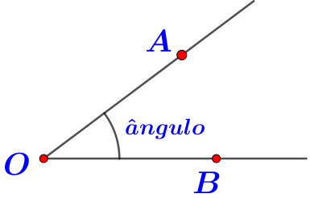
4) Ângulo: É uma figura formada por duas semirretas distintas que possuem a mesma origem.

Slide 108
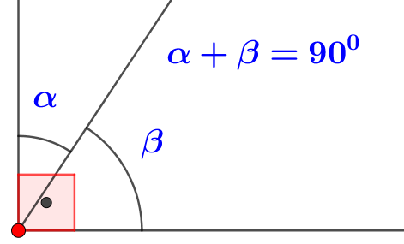
5) Ângulos complementares: são aqueles ângulos cuja soma das medidas resulta em 90°.

Slide 109
6) Ângulos suplementares: são aqueles ângulos cuja soma das medidas é igual a 180°.

Slide 110
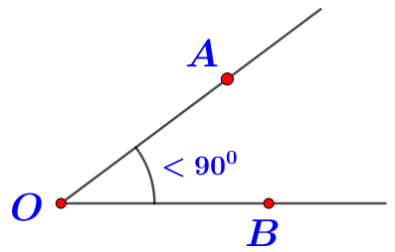
7) Ângulo agudo: é o ângulo cuja medida é menor do que 90º.

Slide 111
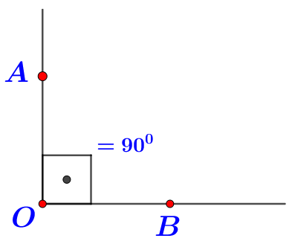
8) Ângulo reto: é o ângulo cuja medida é igual a 90º.

Slide 112
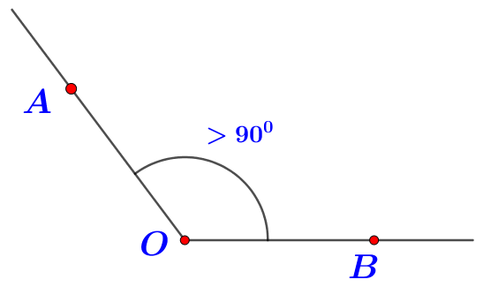
9) Ângulo obtuso: é o ângulo cuja medida é maior do que 90º.

Slide 113
10) Segmento de reta: é uma parte da reta que possui um ponto inicial e um ponto final, chamados de extremos.

Slide 114
11) Semirreta: é cada uma das partes de uma reta quando essa for separada ou dividida por um de seus pontos.

Slide 115
12) Distância: é uma forma de medir o comprimento entre dois pontos no espaço.

Slide 116
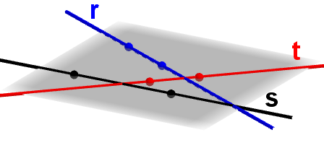
13) Plano: em matemática, é uma superfície bidimensional que se estende infinitamente em todas as direções.

Slide 117
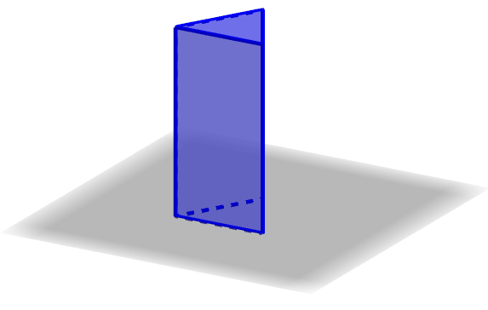
14) Prisma de base triangular: prisma é um sólido geométrico formado por duas regiões triangulares, em planos paralelos, e todos os segmentos de reta paralelos tendo extremidades em cada uma dessas regiões.

Slide 118
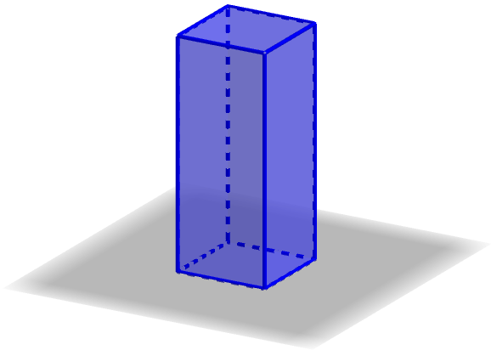
15) Prisma de base quadrada: é um sólido geométrico formado por duas regiões quadradas, em planos paralelos, e todos os segmentos de reta paralelos tendo extremidades em cada uma dessas regiões.

Slide 119
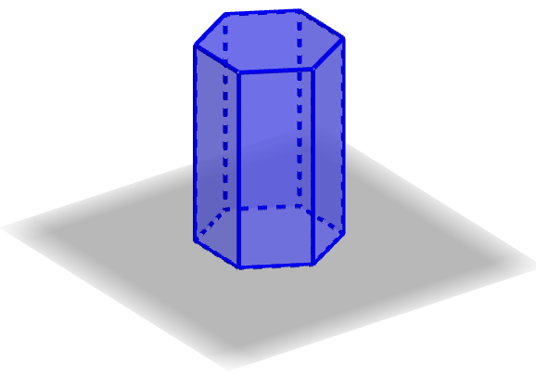
16) Prisma de base hexagonal: é um sólido geométrico formado por duas regiões hexagonais, em planos paralelos, e todos os segmentos de reta paralelos tendo extremidades em cada uma dessas regiões.

Slide 120
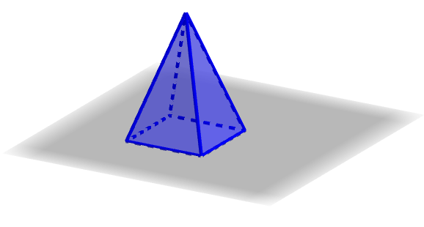
17) Pirâmide de base quadrada: é a figura espacial formada por todos os segmentos de reta com um extremo em uma região quadrada de um plano e outro em um ponto fora desse plano.

Slide 121
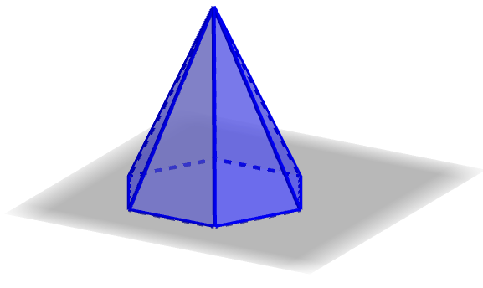
18) Pirâmide de base hexagonal: é a figura espacial formada por todos os segmentos de reta com um extremo em uma região hexagonal de um plano e outro em um ponto fora desse plano.

Slide 122
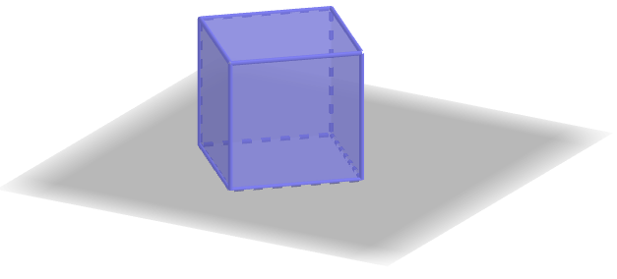
19) Cubo: é um sólido geométrico composto de seis faces quadradas congruentes.

Slide 123
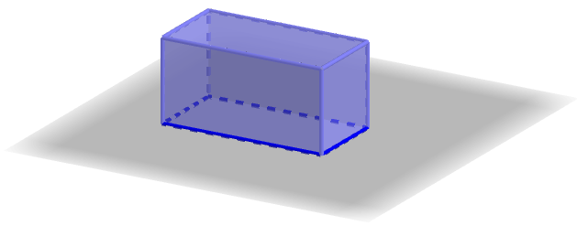
20) Paralelepípedo: é uma figura espacial (prisma) cujas faces são paralelogramos.

Slide 124
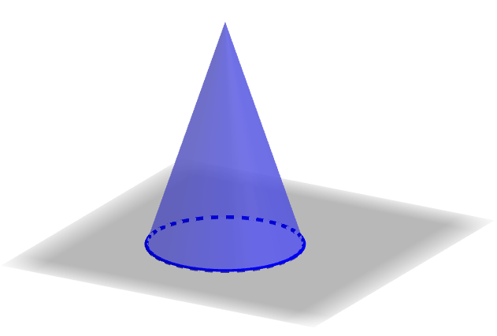
21) Cone: é o conjunto de todos os segmentos que ligam os pontos de uma região circular de um plano (base) a um ponto fora desse plano

Slide 125
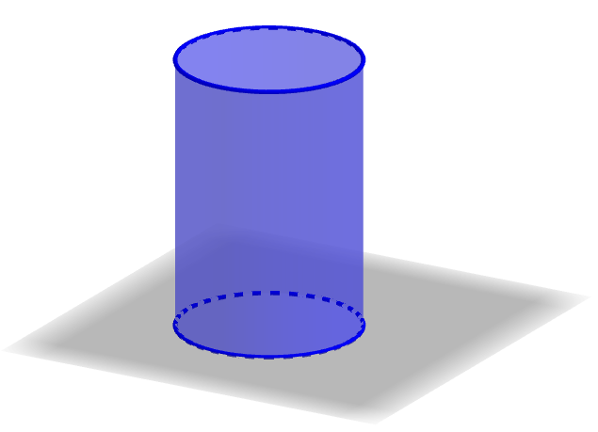
22) Cilindro: é uma forma geométrica tridimensional formada por duas regiões circulares em planos distintos e paralelos e por todos os segmentos de retas paralelos que unem os pontos das duas regiões.

Slide 126
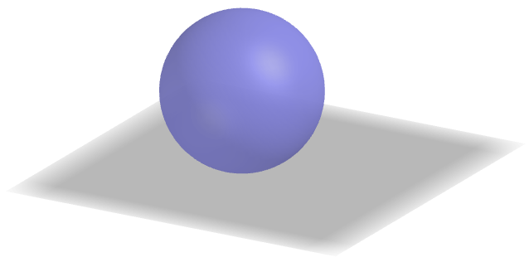
23) Esfera: é o conjunto de pontos do espaço equidistantes de um ponto fixo.

Slide 127
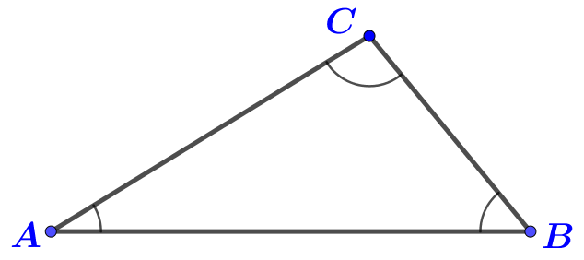
24) Triângulo: é um polígono formado por três lados e três ângulos internos.

Slide 128
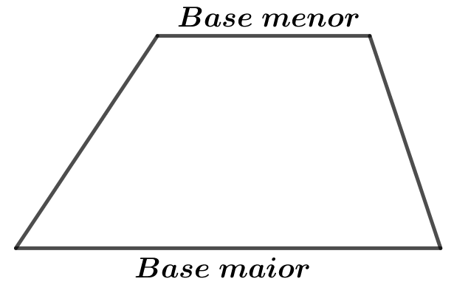
25) Trapézio: é um quadrilátero com dois lados paralelos entre si, que são chamados de base maior e base menor.

Slide 129
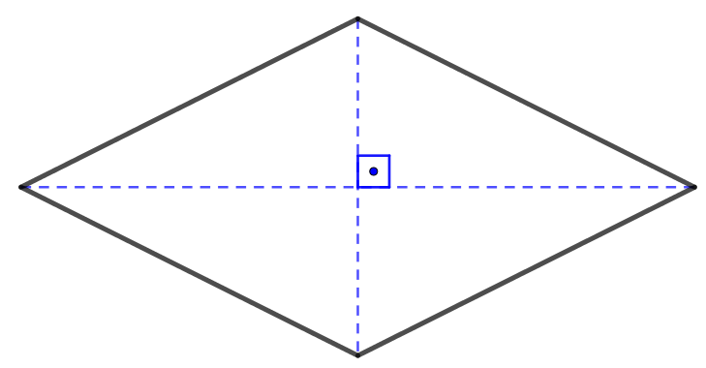
26) Losango: é um polígono de quatro lados de igual comprimento.

Slide 130
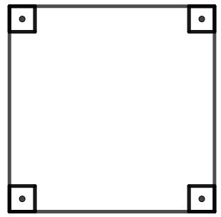
27) Quadrado: é um polígono que possui quatro lados congruentes e quatro ângulos retos.

Slide 131
28) Retângulo: é um polígono que possui os quatro ângulos internos congruentes (mesma medida) e lados paralelos dois a dois.

Slide 132
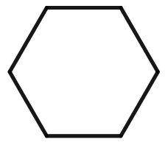
29) Hexágono: é uma figura geométrica (polígono) que tem seis lados e seis ângulos.

Slide 133
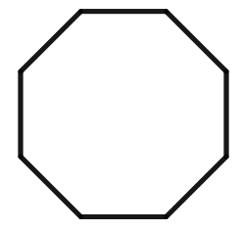
30) Octógono: é uma figura geométrica plana (polígono) que tem oito lados e oito ângulos.

Slide 134
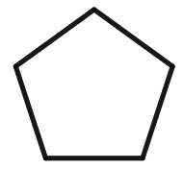
31) Pentágono: é uma figura geométrica plana (polígono) que tem cinco lados e cinco ângulos.

Slide 135
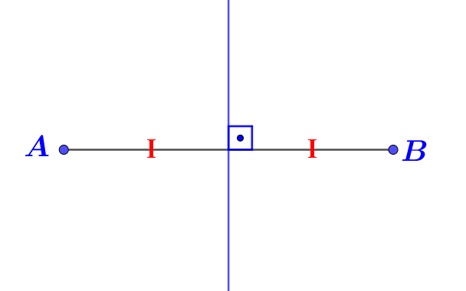
32) Mediatriz: é uma reta que intercepta perpendicularmente um segmento de reta pelo seu ponto médio.

Slide 136
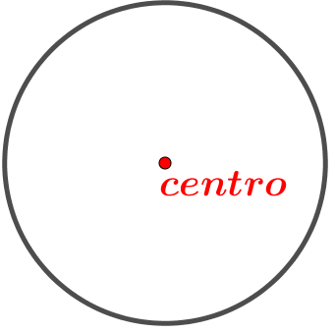
32) Circunferência: é a curva plana, fechada, cujos pontos são equidistantes de um ponto fixo desse plano.

Slide 137
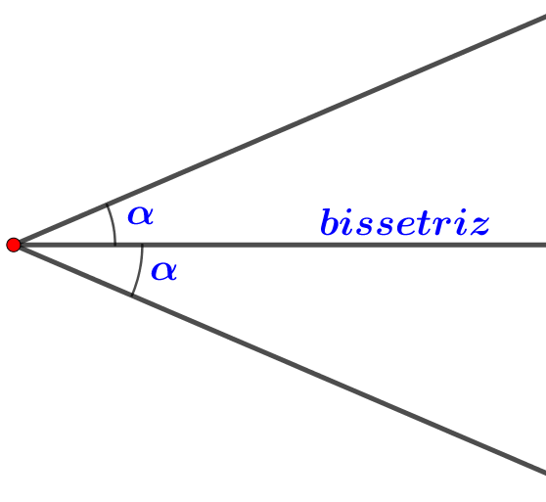
34) Bissetriz: é uma semirreta interna a um ângulo, traçada a partir do seu vértice, e que o divide em dois ângulos congruentes (ângulos com a mesma medida).

Slide 138
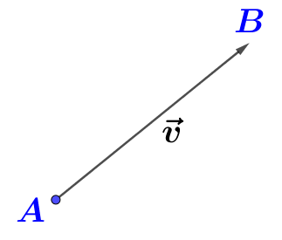
35) Vetor: é um ente matemático que representa o conjunto dos segmentos orientados de reta que têm o mesmo módulo, a mesma direção e o mesmo sentido.

Slide 139
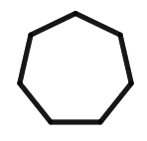
36) Polígono: é uma linha fechada formada apenas por segmentos de reta que não se cruzam e que estão no mesmo plano.

Slide 140
37) Poliedro: é um sólido geométrico limitado por regiões poligonais.

Slide 141
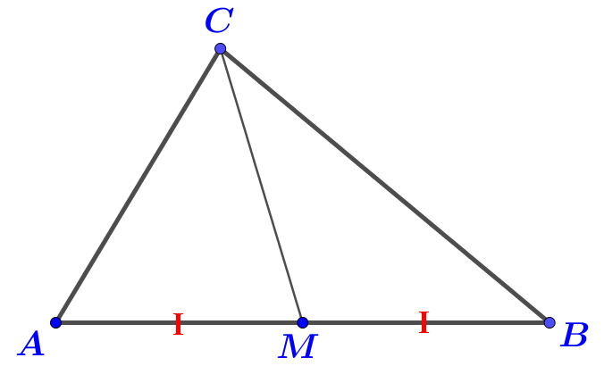
38) Mediana: é um segmento de reta que liga o vértice de um triângulo ao ponto médio do lado oposto.

Slide 142
39) Equidistante: é aquilo que apresenta a mesma distância, de alguma referência, por exemplo, de um objeto, de uma linha ou de um ponto em relação a outros.

Slide 143
40) Círculo: é uma região plana limitada por uma circunferência.

Slide 144
41) Congruente: no caso de dois segmentos, quer dizer que têm mesma medida.

Slide 145
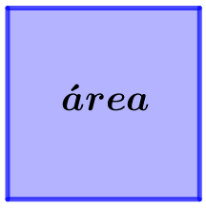
42) Área: é a medida de uma região ou superfície de uma figura geométrica.

Slide 146
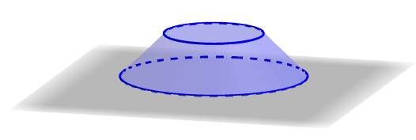
43) Tronco de cone: é uma forma geométrica espacial obtida pela secção transversal por um plano paralelo à base de um cone circular, sendo extraído um cone menor.

Slide 147
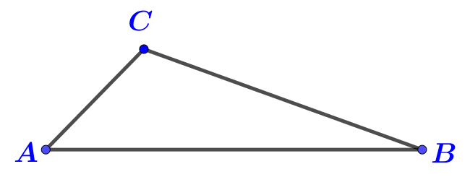
44) Triângulo escaleno: é um triângulo com todos lados de medidas diferentes.

Slide 148
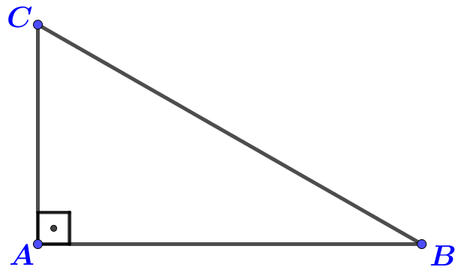
45) Triângulo retângulo: é um triângulo que possui um ângulo reto (cuja medida é de 90º).

Slide 149
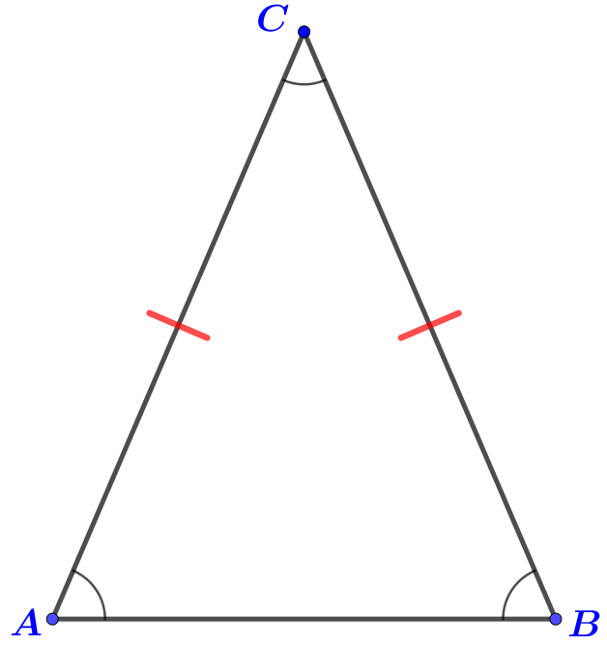
46) Triângulo isósceles: é um triângulo que possui dois lados congruentes (mesma medida).

Slide 150
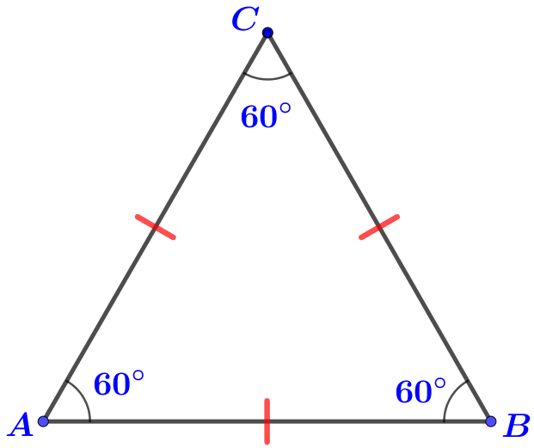
47) Triângulo equilátero: é um triângulo com três lados e três ângulos internos congruentes.

Slide 151
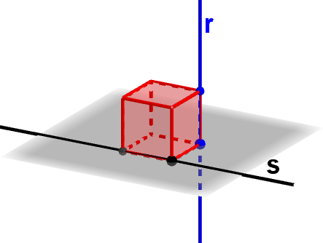
48) Retas reversas: são retas não coplanares e que não se intersectarem.

Slide 152
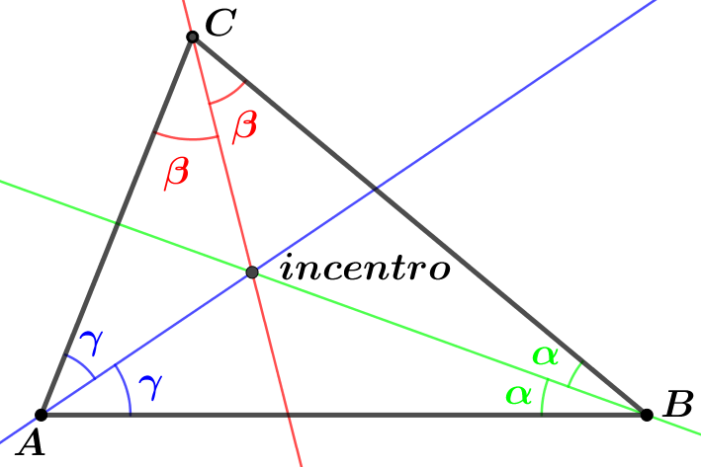
49) Incentro: é o ponto de interseção das bissetrizes dos ângulos internos de um triângulo ou o centro do círculo inscrito ao triângulo.

Slide 153
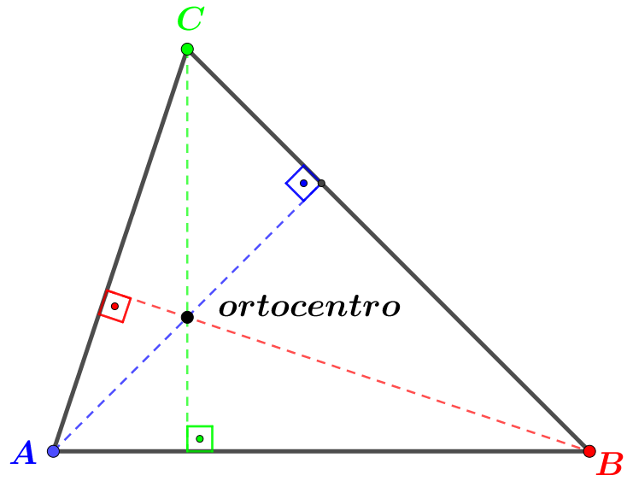
50) Ortocentro: é o ponto onde se intersectam as 3 alturas relativas de um triângulo, isto é, as perpendiculares traçadas desde os vértices até aos lados opostos (ou seus prolongamentos).

Slide 154
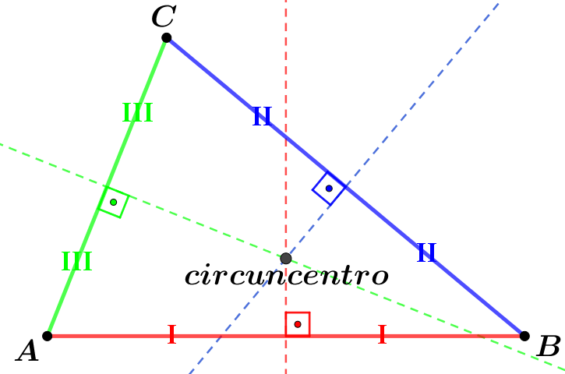
50) Circuncentro: é a interseção das mediatrizes dos lados de um triângulo.

Slide 155
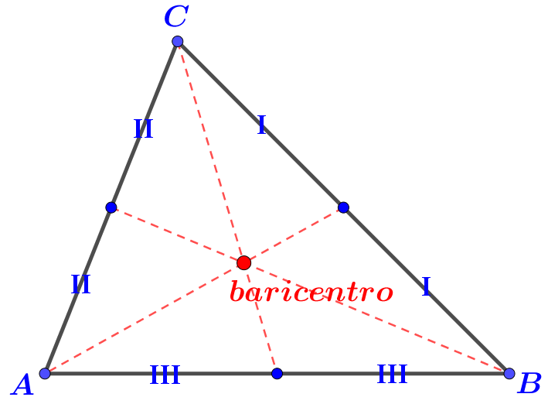
52) Baricentro: é o ponto de intersecção das medianas de um triângulo.

Slide 156
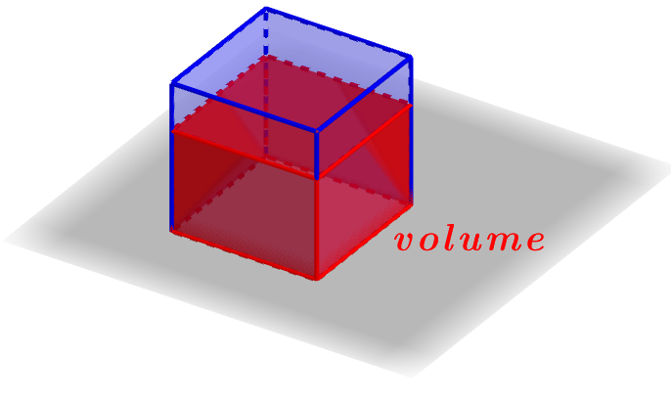
53) Volume: é a quantidade de espaço ocupada por um corpo.

Slide 157
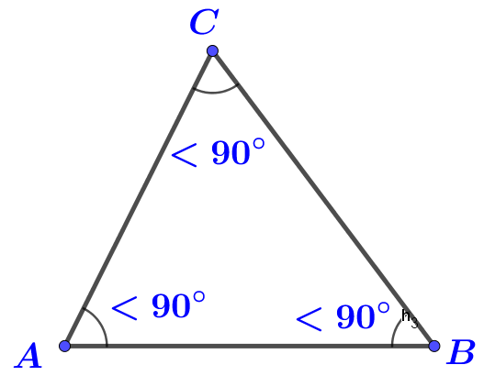
54) Triângulo acutângulo: é aquele em que todos os ângulos internos são agudos (os ângulos são menores do que 90º).

Slide 158
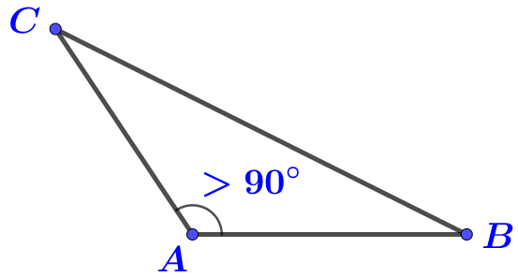
55) Triângulo obtusângulo: é aquele em que um ângulo interno é obtuso (um ângulo com medida maior do que 90º).

Slide 159
56) Paralelogramo: é um polígono de quatro lados (quadrilátero) cujos lados opostos são paralelos.

Slide 160
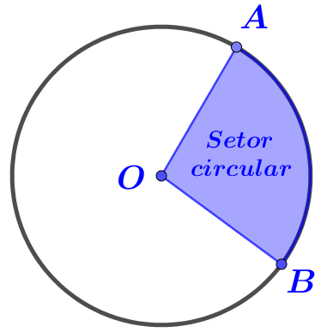
57) Setor circular: é a região interna de um círculo limitada por dois de seus raios.

Slide 161
58) Coroa circular: é a região limitada por dois círculos concêntricos.

Slide 162
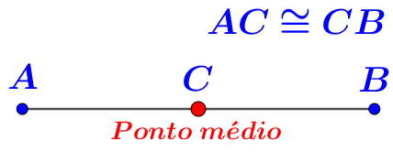
59) Ponto médio: é o ponto que divide o segmento de reta em dois congruentes.

Slide 163
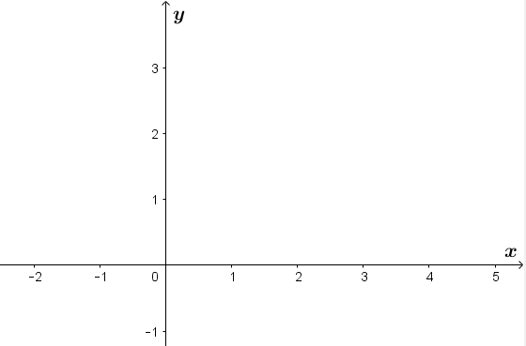
60) Eixos cartesianos: É um conjunto de retas perpendiculares duas a duas que servem para localização no plano ou no espaço.

Slide 164
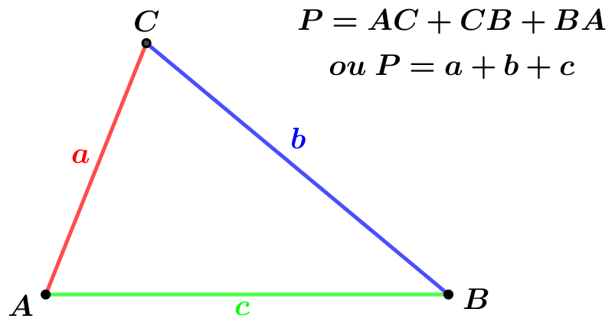
61) Perímetro: é a medida do contorno de um objeto bidimensional.

Slide 165
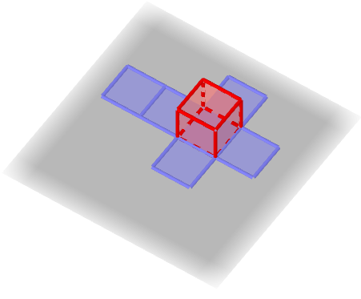
62) Planificação: de uma superfície geométrica é a figura plana formada pela reunião de todas suas faces no plano da base do mesmo.

Slide 166
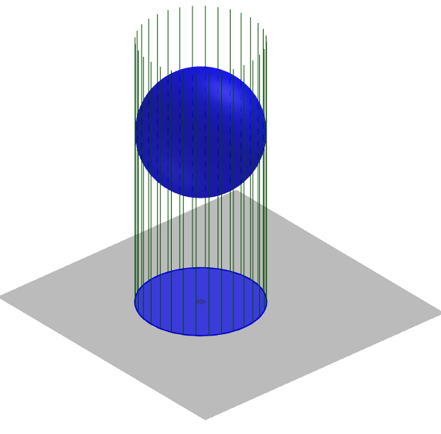
63) Projeção: ortogonal é a representação de um objeto em um plano de projeção, quando as linhas visuais são perpendiculares a este plano.

Slide 167
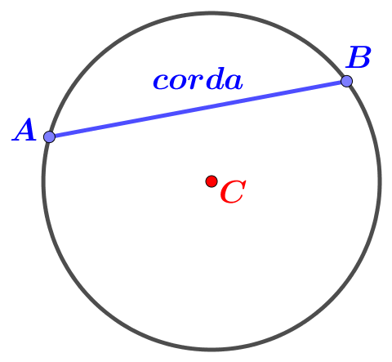
64) Corda: é um segmento de reta que tem seus extremos em dois pontos de uma cônica.

Slide 168
65) Hipérbole: é uma curva (cônica) em que é constante a diferença das distâncias de cada um dos seus pontos a dois pontos fixos (focos).

Slide 169
66) Parábola: é uma curva (cônica) cujas distâncias a um ponto fixo e a uma reta fixa são iguais.

Slide 170
67) Elipse: é uma curva (cônica) em que é constante a soma das distâncias de cada um dos seus pontos a dois pontos fixos (focos).

Slide 171
68) Hipotenusa: é o lado de um triângulo retângulo, oposto ao ângulo reto.

Slide 172
69) Cônicas: são curvas formadas pela intersecção entre um plano e um cone duplo de revolução. São elas: circunferência, parábola, hipérbole e elipse.

Slide 173
70) Diâmetro: o diâmetro de uma circunferência é qualquer corda que passa pelo seu centro.

Slide 174
71) Apótema: de um polígono é o segmento de reta que une o centro do polígono a um de seus lados, sendo-lhe perpendicularmente.

Slide 175
72) Geratriz: é um segmento de reta que ao ser deslocado no espaço forma figuras geométricas. No cilindro são os segmentos de retas que vão de uma base a outra, paralelos entre si. No cone são os segmentos de reta que ligam os pontos da linha que demarca a fronteira da base ao vértice.

Slide 176
73) Cateto: são os lados que formam o ângulo reto de um triângulo.

Slide 177
74) Corpos redondos: são sólidos geométricos que têm superfícies curvas, tais como o cilindro, o cone e a esfera.

Slide 178
75) Pontos colineares: são os pontos que pertencem a uma mesma reta.

Slide 179
76) Lugar geométrico: consiste no conjunto de pontos de um plano que possuem uma determinada propriedade.

Slide 180
77) Tetraedro: é uma figura geométrica espacial formada por 4 faces triangulares, 4 vértices e 6 arestas.

Slide 181
78) Octaedro: é uma figura geométrica espacial que possui 8 faces triangulares, 6 vértices e 12 arestas.

Slide 182
79) Dodecaedro: é uma figura geométrica espacial que possui 12 faces pentagonais, 20 vértices e 30 arestas.

Slide 183
80) Icosaedro: é uma figura geométrica espacial que possui 20 faces triangulares, 12 vértices e 30 arestas.

Slide 184
81) Raio da circunferência: é a distância do centro a um ponto qualquer da circunferência.

Slide 185
82) Polígono inscrito: é aquele no interior de uma circunferência, de modo que todos os seus vértices são pontos dela.

Slide 186
83) Polígono circunscrito: é aquele no exterior de uma circunferência possuindo todos os seus lados tangentes a ela.

Slide 187
84) Comprimento: é uma grandeza física que expressa a distância euclidiana entre dois pontos.

Slide 188
85) Curva: é uma figura geométrica gerada pelo movimento contínuo de um ponto no espaço.

Slide 189
86) Base: é um lado de um polígono ou uma face de um poliedro.

Slide 190
87) Grau: é uma medida dos ângulos planos correspondendo a 1/360 de uma circunferência, tendo por vértice o centro dessa.

Slide 191
88) Radiano: é a razão entre o comprimento de um arco e o raio da circunferência que o contém.

Slide 192
89) Lado: são os elementos que constituem um polígono ou um poliedro.

Slide 193
90) Vértice: é o ponto comum entre os lados de uma figura geométrica plana; o encontro de duas semirretas de mesma origem; intersecão de três faces de um poliedro ou o ponto de concorrência na formação de um cone.

Slide 194
91) Aresta: é o segmento de reta que forma um lado de um polígono ou poliedro.

Slide 195
92) Face: é cada uma das superfícies planas que formam um poliedro.

Slide 196
93) Medida: é o ato de comparar quantidades de grandezas de mesma natureza, sendo uma delas escolhida como unidade – a unidade de medida. As unidades de medidas são quantidades específicas de determinadas grandezas físicas e são usadas como padrão para realizar medições.

Slide 197
94) Translação: é uma transformação em que a figura é deslocada por certa distância, em determinada direção e sentido.

Slide 198
95) Simetria: é uma transformação que permite obter figuras idênticas por meio de movimento de rotação, reflexão ou translação.

Slide 199
96) Rotação: é uma transformação geométrica que "gira" ao redor de um ponto (de uma reta ou plano) chamado centro de rotação, eixo de rotação ou plano de rotação. A distância ao centro de rotação (ao eixo ou ao plano) se mantem constante e a medida do giro é chamada ângulo de rotação.

Slide 200
97) Reflexão: ocorre através de uma reta chamada eixo de simetria (ou plano, denominado plano de simetria). O ponto original e seu correspondente na reflexão tem a mesma distância em relação ao eixo (ou ao plano).

Slide 201
98) Retas paralelas: são duas retas coplanares, distintas ou não, que não são concorrentes.

Slide 202
99) Retas perpendiculares: duas retas concorrentes são perpendiculares quando formam um ângulo de 90º.

Slide 203
100) Retas coplanares: são retas que estão em um mesmo plano. Podem ser concorrentes ou paralelas..

Slide 204
101) Retas concorrentes: são duas retas distintas que estão em um mesmo plano e possuem um único ponto em comum.

Slide 205
102) Altura: a altura de um triângulo é o segmento de reta com origem em um dos vértices sendo perpendicular (forma um ângulo de 90º) ao lado oposto ou ao seu prolongamento.

